Slide 1
Детская служба медиации: эффективные практики
Шемякина Татьяна Анатольевна,
заведующий детским садом № 99,
город Рыбинск

Slide 2

Управленческий кейс
«Медиация в детском саду»
Вводный кейс
Описание службы медиации в детском саду
Принципы и подходы к организации
Информационный и тренинговый кейс
Нормативно-правовая документация
Описание реализуемых программ и практик
Стратегический кейс
Управленческие решения
Варианты становления службы медиации в детском саду

Slide 3

Направления деятельности
Организация образователь-ного процесса с детьми
Процесс взаимодействия с родителями
Направления использования медиативных технологий
Процесс управления дошкольным учреждением
Процесс организации методической работы с кадрами

Slide 4

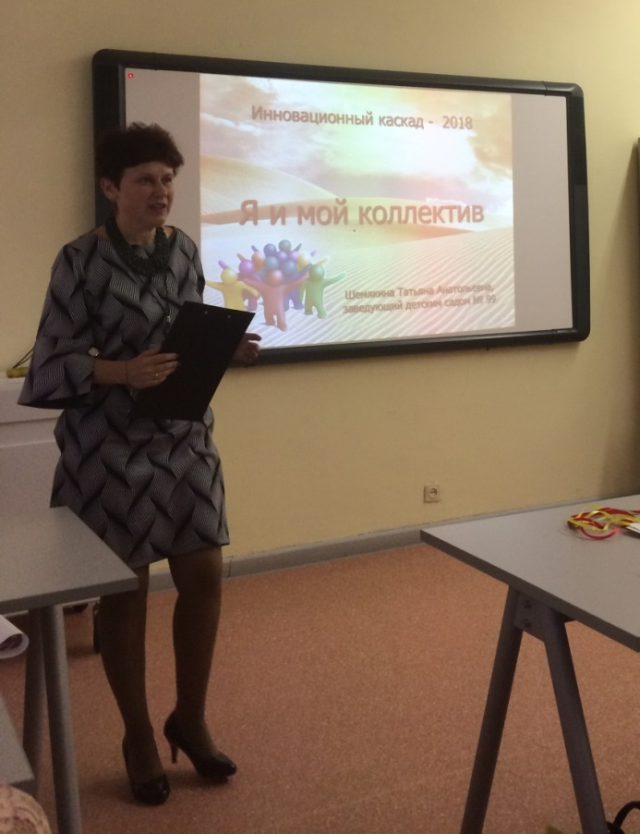
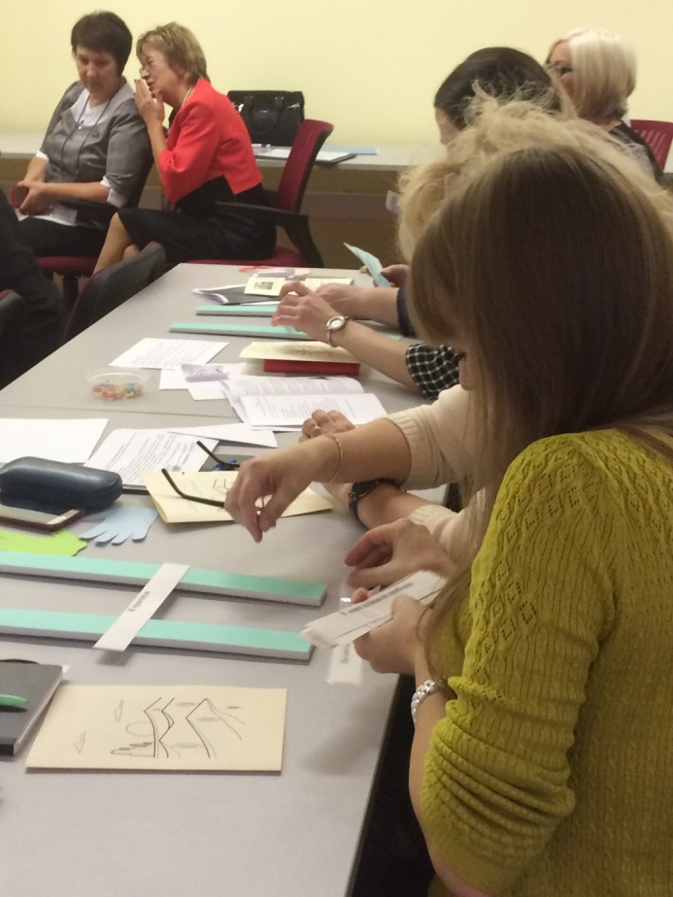
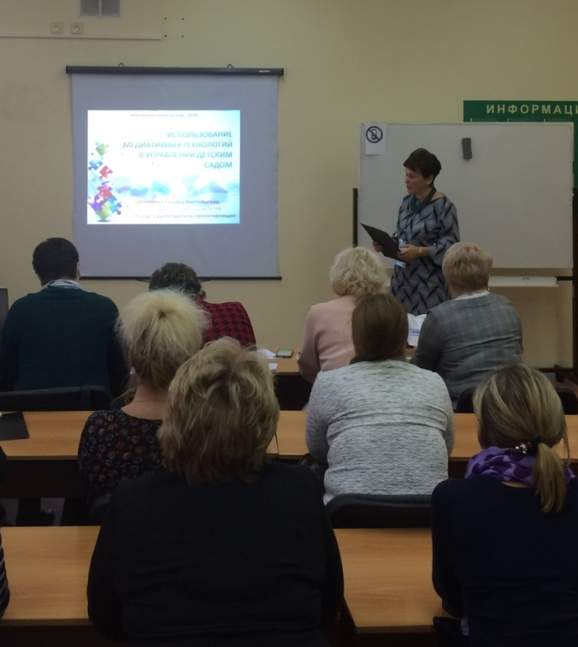
Организация работы с педагогами
Организация
внутрифирменного
обучения
Цикл мастер-классов
по восстановительным
практикам

Slide 5
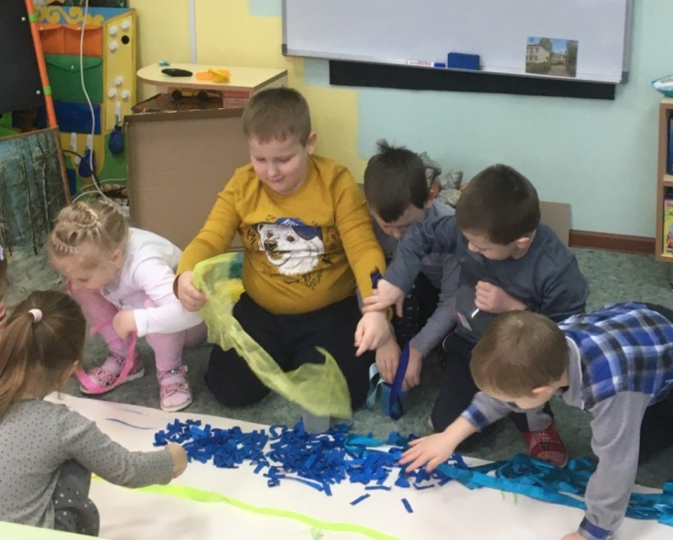
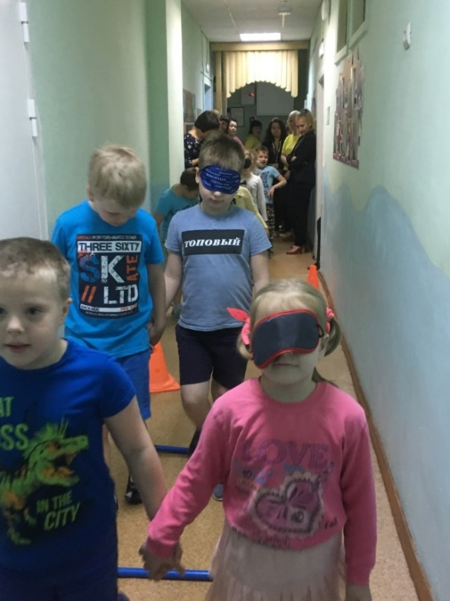
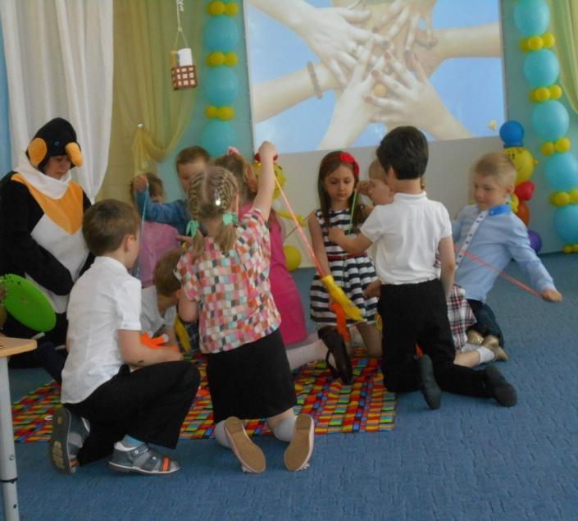
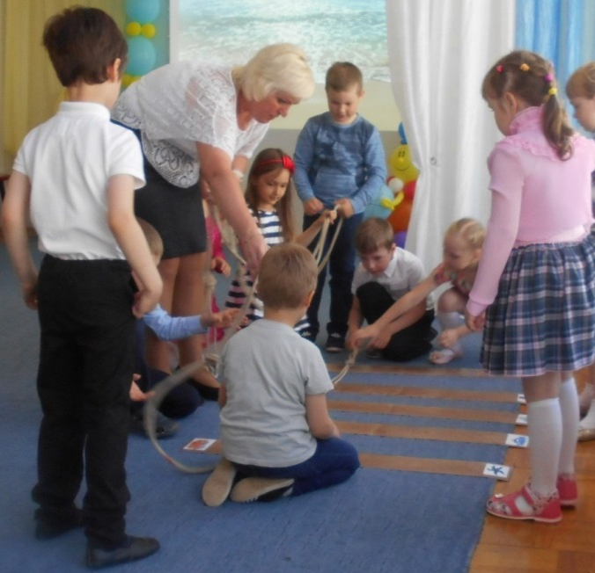
Организация работы с детьми
Участие во Всемирном дне
Толерантности
Квест-игра
«Мы разные,
но мы вместе»
Образовательное
событие «Остров дружбы»
Цикл игровых занятий
для воспитанников «Учимся общаться»

Slide 6
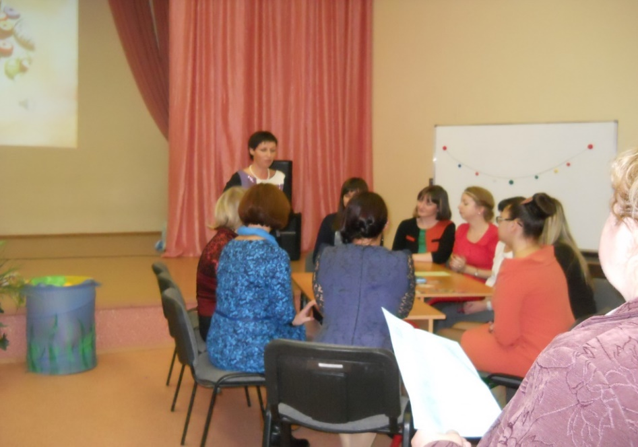
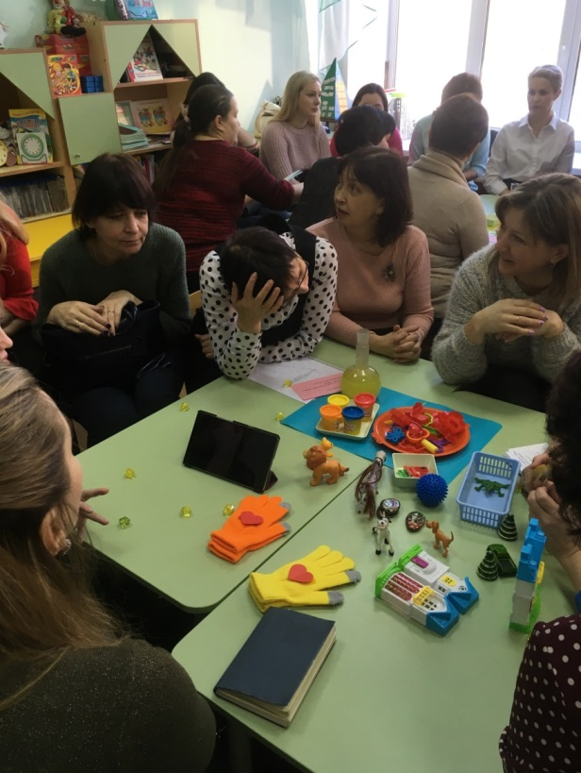
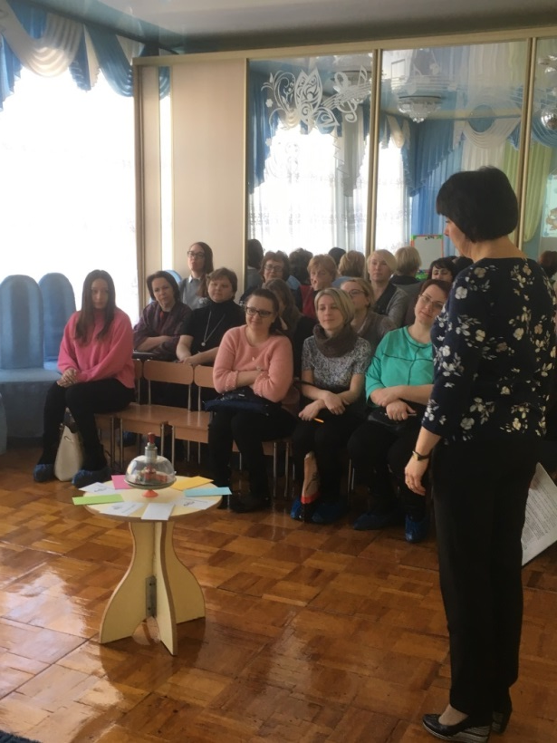
Организация работы с родителями
Организация
родительских собраний
в форме круга сообщества

Slide 7
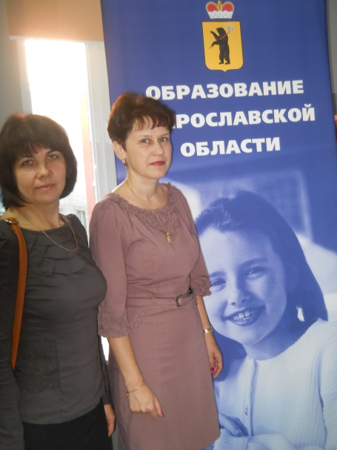
Результаты деятельности
Показатели результативности и эффективности деятельности:
положительная динамика изменений психоэмоционального состояния воспитанников, их статуса в коллективе и в социуме;
повышение качества предоставляемых услуг;
улучшение ресурсного обеспечения детского сада, совершенствование материально-технической базы путем создания сенсорной комнаты;
положительная динамика повышения уровня квалификации педагогических кадров;
высокий % удовлетворенности качеством образовательных услуг родителей,
Диссимиляция накопленного опыта среди руководителей детский садов города и возрастание интереса к деятельности служб медиации.

Slide 8
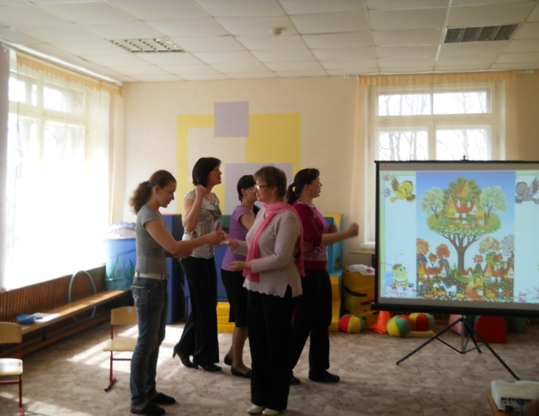

Приглашаем к сотрудничеству
Наш адрес: г. Рыбинск,
улица 9 Мая, дом 10а

